Slide 1
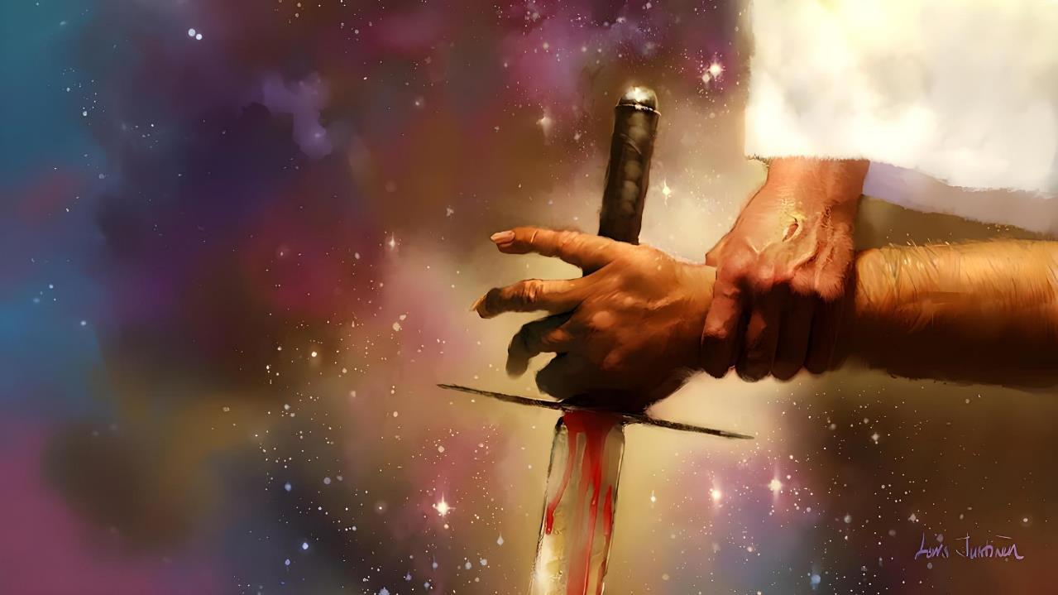
NGUCANIO ĨRĨA Ĩ THUTHA WA NGUCANIO CIOTHE
Lesoni 4 ya Oktoba 25, 2025

Slide 2
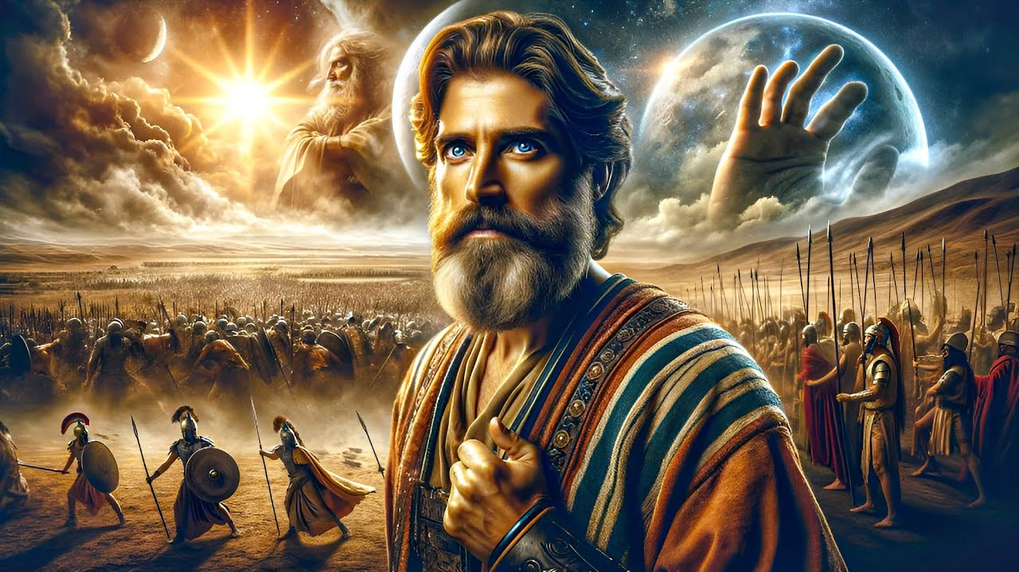
“Gũtirĩ kwagĩa mũthenya ũngĩ ta ũcio mbere ĩyo kana thuutha ũcio, mũthenya ũrĩa MWATHANI aacookirie mahooya ta macio. Ti-itherũ MWATHANI nĩwe warũagĩrĩra andũ a Isiraeli!”
Joshua 10:14, ESV

Slide 3

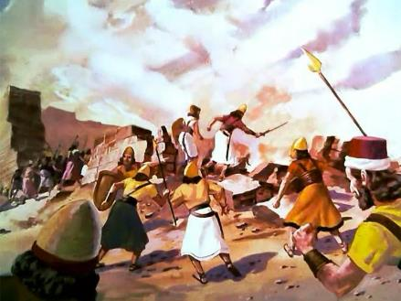
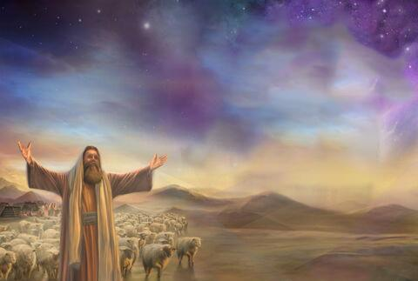
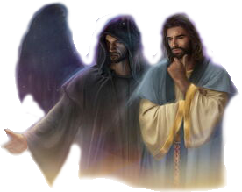
Ũhotani wa Kanaani warĩ mbaara ya kweheria Kaimana yathĩrĩirio nĩ Ngai. Na angĩkorwo Ngai nĩ wendo-rĩ, nĩkĩĩ gĩatũmire athane njũragano ta ĩyo?
Nĩguo tũcũthĩrĩrie thĩiniĩ wa itũmi iria ciacũngĩrĩirie maũndũ maya, tũkwendwo tũ ingĩre thĩiniĩ.
Twagĩrĩirwo twararamie kĩoneki gitũ makĩria ma kĩrĩa kĩonekaga, o nnginya tũhote kũbaara ngucanio ĩrĩa arĩ yo ĩkomeirwo nĩ ngucanio iria ingĩ ciothe (nnginya ũhotani wa Kanani): mbaara nene gatagatĩ ka Kristũ na Saitani,gatagatĩ ka wega na ũũru.
Ikundi iria irĩ ngucanio-inĩ:
Mwathi wa mbũtũ ya Ngai.
Mwathi wa mbũtũ ya waganu.
Njorua ĩrĩa ĩ hinya ũkĩrũkĩte.
Mĩtaratara wa ngucacanio:
Ngai gũtũrũĩrĩra.
Ithuĩ kũrũĩrĩra Ngai.

Slide 4
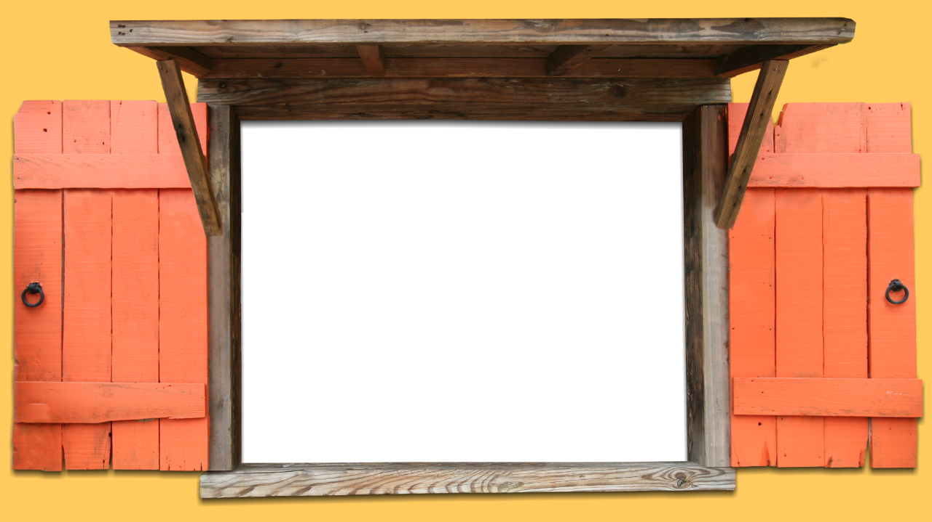
IKUNDI IRIA IGUCANAGIA

Slide 5


MWATHI WA MBŨTŨ YA NGAI
“Nake agĩcookia atĩrĩ, “Ndirĩ mwena wanyu o na kana wa thũ cianyu, no njũkĩte ndĩ mũnene wa mbũtũ ya ita rĩa MWATHANI.” Nake Joshua akĩĩgũithia, agĩturumithia ũthiũ thĩ, akĩhooya, akĩmũũria atĩrĩ, “Wee, Mwathi wakwa, nĩ ndũmĩrĩri ĩrĩkũ ũkwenda kũũhe niĩ ndungata yaku?” (Joshua 5:14)
Rĩrĩa Joshua hakuhĩ na Jericho agĩetha wathĩrĩri wa ũngai kuoya itũũra, njamba yarĩ na rũhiũ rũrute njora-inĩ ĩkĩrũgama mbere yake (Josh. 5:13).
Rĩrĩa yoririo nĩ Joshua kĩũria, mũndũ ũyũ agĩkana gũkorwo ena ũnyitanĩri na mbũtũ o yothe gũkũ thĩ. Arĩ Mwathi wa mbũtũ ya Ngai (Josh. 5:14).
Gwĩtia gũthathaiyio, kwonanirie gũkorwo e Ngai We Mwene, ũmũndũ-inĩ wa Jĩsũ Kristũ—oĩkkaine ta Mikaeli thĩiniĩ wa ibuku rĩa Danieli (Josh. 5:15; Dan. 12:1).
Ihoya rĩarĩ rĩcokie. ũndũ wa kũnogora Joshua warĩ, Ngai We Mwene nĩ oete ũtongoria wa itharĩkĩra. Ta mũtongoria wa Aisiraeli ũroneka, Joshua arũmĩrĩre o mawatho ma mũtongoria-mũnene: Ngai.

Slide 6

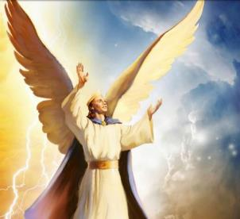
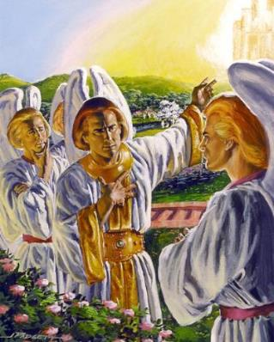
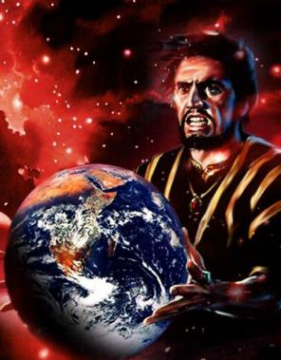
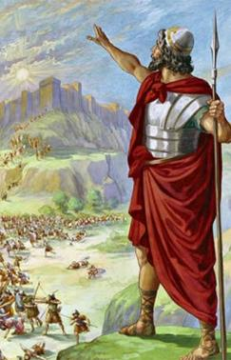
MWATHI WA MBŨTŨ YA ARĨA AREMI
“Hĩ! Kaĩ wee njata ya kĩwariĩ nĩũgwĩte ũkoima igũrũ-ĩ, o wee mũrũ wa rũciinĩ kĩroko gwakĩa! Ũharũrũkĩtio ũgaikio gũkũ thĩ, o wee ũrĩa hĩndĩ ĩmwe wahinyagĩrĩria ndũrĩrĩ!” (Isaia 14:12)
No tuuge atĩ nĩwe waturĩte mbaara. Ombĩtwo e mwathi; makerubi wa ngathĩ ya igũrũ makĩria; warĩ hau mwena-inĩ wa Ngai; wageraga makara-inĩ ma mwaki; ma goro; mũkinyanĩru… (Ezek. 28:12-15).
Mũhe wĩyathi wa gũthuura eyendeire – ta ciũmbe ciothe njũgĩ ciombĩtwo nĩ Ngai – Luciferi agĩtua aegane na eyoere gĩtĩ kĩa ũnene kĩa Ngai (Is. 14:12-14).
Ona gũtuĩka ũregani wake ndwakinyanĩire, ũũmbi ũgĩkumbatĩrio nĩ mbaara kuuma hĩndĩ ĩyo. Eyoera Thĩ, Saitani na araika ake marĩ na itua o rĩmwe: kũhotomia mũbango wa Ngai wa kũhonokia rũciaro rwa andũ.
Ũhotani Kanani warĩ ikinyũkia rĩa bata thĩiniĩ wa mbaara ĩno.

Slide 7

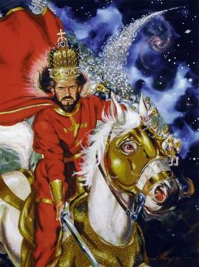
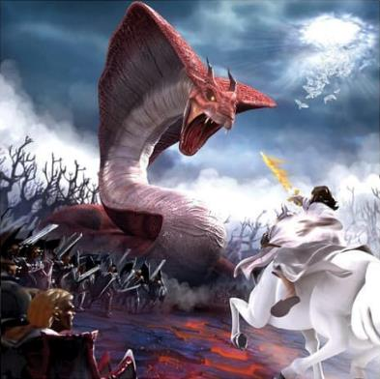
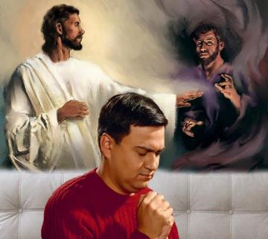
NJORUA ĨRĨA ĨRĨ HINYA ŨKĨRŨKĨTE
‘’MWATHANI nĩ njamba ya ita; MWATHANI nĩrĩo rĩĩtwa rĩake’’ (Thaama 15:3 NIV)
Ngai We Mwene aronanio ta “mũndũ wa mbaara,” njamba njoruua na ĩna hinya mũnene mbaara-inĩ. (Thaa. 15:3; Thab. 24:8).
No Ngai ndarĩ mbaara-inĩ na andũ, no nĩ na mahinya ma maroho marĩa o megwatagĩrĩra. Kwoguo, mahũũra marĩa monanagio ta mbaara kũrĩ ngai cia Amisiri, nĩ ta kuga, ndaimono (Thaa. 12:12; . 32:17).
Ngai endaga kũnina wĩhia Thĩ. Kwoguo, eheririe Kanaani arĩa mathurĩte kũnyitanĩra na Saitani, na akĩhe ithaka andũ arĩa mathuurĩte kũnyitanĩra Nake.
Ũmũthĩ mbaara no ĩrathiĩ na mbere, no igũrũ rĩa mĩhaka. Nĩ mbara y o bamĩrĩ, ya o mũndũ kĩũmbe. Hatirĩ handũ ha kũregera/ kwaga ituua. Nĩ tũkorwo mwena wa Ngai tũkorwo na thũ.

Slide 8
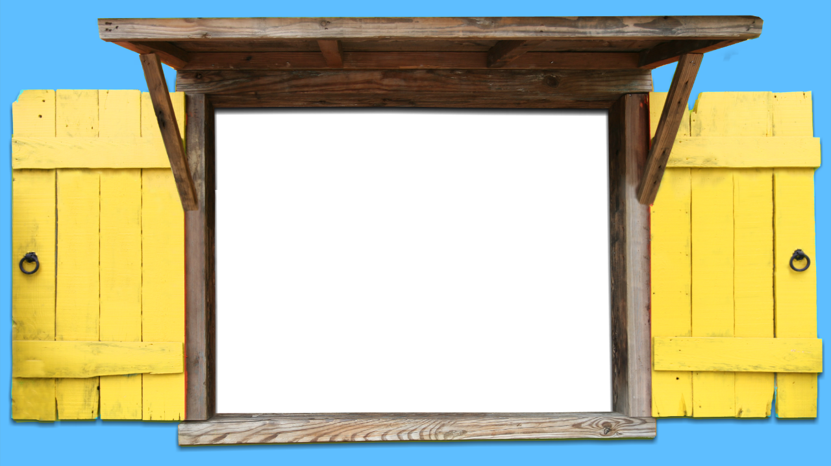
MĨTARATARA YA NGŨCANIO

Slide 9

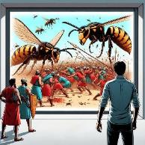
NGAI GŨTŨRŨĨRĨRA ITHUUĨ
“MWATHANI nĩekũmũrũĩrĩra, mũbatie o gũikara mũhooreire” (Thaama 14:14)
Athereririe mbũtũ ya Amisiri Iriya Itune (Thaa. 14:24-28)
Akĩhũthĩra mahiga ma mbura kũrĩ Akanani (Josh. 10:11)
Aninire arĩa mamenire Elija (2 Atha 1:9-10)
Atũmire nduba kũrĩ arĩa mathekereire Elisha (2 Atha 2:23-24)
Aigwithanirie thayũ na gũtumumia mbũtũ cia Asyria (2 Atha 6:14-23)
Atũmire Aamoni na Aamoabi marũe o ene (2 Maũ. 20:15-17, 22-24)
Oragire Asyria 185,000 ũtukũ ũmwe (2 Atha 19:35)
Atũmire mũrimũ mũũru kũrĩ Herode (Atũ 12:21-23)
Mũbango wa Ngai wa mbere warĩ gũtharĩkĩra Kanaani na njĩra cia gĩkĩama, Aisiraeli matekũrũa o ene (Thaa. 23:28). Na ongorwo ti waagi wĩtĩkio wa andũ, ũndũ ũyũ nĩ ũngĩekĩkire ta ũgu.
Bibilia ĩririkananagia mĩkiano ya ũrĩa Ngai angĩka ahonokie akũũre andũ Ake, o matekuuoya matharaita makarũwe na thũ ciao:

Slide 10

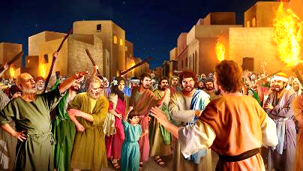
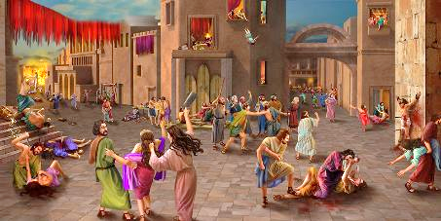

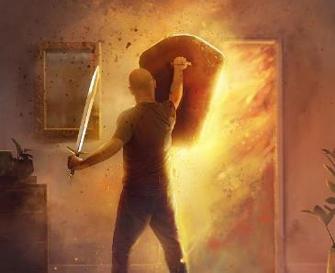
ITHUĨ KŨRŨĨRĨRA NGAI
“Nao makĩamũrĩra MWATHANI itũũra rĩu, na makĩananga kĩndũ o gĩothe kĩrĩa kĩarĩ muoyo kuo na rũhiũ rwa njora, arũme na andũ-a-nja, andũ ethĩ na akũrũ, na ngʼombe, na ngʼondu, na ndigiri” (Joshua 6:21)
Ota andũ a hĩndĩ ya Nuhu (antediluvians), ona kana andũ a Sodomu na Gomora, Akaanani nĩ marũgĩte mĩhaka ya ũtugi/wega, na makeyandĩthia mwena-inĩ wa Saitani (Kĩa. 6:5; 18:20-21; 15:16).
Oothe morotereirio o gĩkuũ-inĩ gĩa kerĩ, gĩkuuũ gĩa tene na tene. Kũraihia ũtũũro wao gũkũ gũtingĩagarũrire moimĩrĩra ma marigĩrĩria mao. Nake Ngai agĩtĩkĩria Aisiraeli, ihinda-inĩ rĩrĩ (atahi a Kanaani), magĩkorwo nĩo marĩ mbara-inĩ kũragana.
Angĩakĩregire gwĩka ũguo nĩkĩ We Mwene, ota ũrĩa abangĩte? Nĩũndũ wao kwaga gwĩtĩkia. Aisiraeli macamire mbaara rĩa mbere thutha wa kũũria, “Ĩĩ MWATHANI arĩ hamwe na ithuĩ kana aca” (Thaa. 17:7-9).
Rĩrĩa magĩire na gĩko kĩroneka thĩiniĩ wa mbaara (harĩ o kĩarĩ gĩĩko, kĩroho harĩ ithuĩ), tũkũragia mwĩhoko ũtarĩ mĩhaka ũteithio-inĩ wa Ngai.

Slide 11

“Mbaara no irũagwo o mũthenya. Mbaara nene nĩ ĩthiaga na mbere thĩiniĩ wa mũndũ wothe wĩ muoyo, gatagatĩ-inĩ ka mũnene wa nduma na Mũnene wa muoyo.... Ta arũgamĩrĩri a Ngai twagĩrĩirwo twĩneane kũrĩ We, nĩguo abange na agũtongorie na akũrũĩre mbaara wee, wanyitanĩra Nake. Mwathi wa muoyo arĩ igũrũ rĩa wĩra Wake. Arĩ koragwo nawe o mũthenya mbara-inĩ ciaku thĩiniĩ waku, nĩguo ũkorwo ũrĩ mana ma thĩiniĩ wa mĩrũgamo; thuti icio, rĩrĩa cikũkũra cithamake, igakĩhũithio nĩ weega/ ũtugi wa Kristũ; ũrĩa ũtũmaga umĩĩre ũrĩ makĩria ma mũhotani thĩiniĩ Wake ũrĩa watwendire ithuĩ.”
EGW (Conflict and Courage, April 21)

